Slide 1
Hodnocení spotřeby alkoholu v nutričně-epidemiologických studiích
doc. MUDr. Jindřich Fiala, CSc.
Ústav ochrany a podpory zdraví LF MU

Slide 2
Východiska
Alkohol patří mezi nejvýznamnější negativní determinanty zdraví současnosti
Způsobuje > 200 různých zdravotních problémů
Způsobuje 5.9 % globální světové úmrtnosti (ženy 4,0 % , muži 7,6 %) (Velké geografické rozdíly, nejhorší evropský region)
Dobře prokázaný kauzální efekt na riziko vzniku řady zhoubných nádorů (ústa, hltan, hrtan, jícen, kolorektum, prs). Alkoholické nápoje jsou karcinogen I. třídy dle IARC)
Ne zcela jasný vztah k riziku kardiovaskulárních onemocnění
Vysoká konzumace v ČR
2
Notes:
2

Slide 3
Hlavní metodické přístupy ke zjišťování konzumace alkoholu
Prostá frekvence
QF (Quantity Frequency) – Frekvence s množstvím
BSQF (Beverage Specific Quantity Frequency) – Nápojově specifická frekvence s množstvím
GF (Graduated Frequency) – Stupňovaná frekvence
WR (Weekly Recall) – Týdenní recall
Doplňující otázky (max. vypité množství, kontext apod.)
3
Notes:
3

Slide 4
Prostá frekvence
Zjišťována pouze frekvence konzumace alkoholických nápojů
Může být nápojově specifická
Výhody:
Jednoduchost a rychlost, může být součástí běžného výživového FFQ
Poskytuje info pro základní rozčlenění souboru
Nevýhody:
Úplná absence zjišťování množství
Nedokáže detekovat nárazovou (nepravidelnou) vyšší konzumaci
4
Notes:
4

Slide 5
QF (Quantity Frequency) – frekvence s množstvím BSQF (Beverage Specific Quantity Ferequency)
Frekvence je zjišťována podobně jako u předchozí varianty, ale následuje dotaz na obvyklé množství.
Nespecifická varianta se obecně dotazuje na „alkoholický nápoj“, u specifické je dotazování na obvyklou frekvenci i množství realizováno odděleně pro jednotlivé druhy nápojů.
Zejm. u nespecifické verze je třeba používat společný ekvivalent množství alkoholu – „jednotky“.
Výhody:
Patří mezi nejpraktičtější a nejuniverzálnější nástroje.
Pro respondenty snadno pochopitelné.
Funguje velmi dobře v případě pravidelné a rovnoměrné konzumace.
Nevýhody:
Zjišťuje spíše modální hodnotu množství, než průměrnou
Špatná detekce binge drinking
Při delších periodách může být snaha zprůměrovat konzumaci zatížena chybou
5
Notes:
5

Slide 6
GF(Graduated Frequency) – Stupňovaná frekvence
Opačný přístup oproti předchozím – cíl má již ve své podstatě měření objemu
Začíná se dotazem na max. jednorázově vypitý počet drinků (= množství) ve specifikovaném období (1 rok)
GF v moderních verzích zpravidla není nápojově specifická
Poté, co je takto stanoveno která kategorie je pro respondenta nejvyšší, je dotázán, jak často se vyskytla.
Následuje dotaz na frekvenci o stupeň menšího množství
Pokračuje se dotazem na frekvenci stále menšího a menšího množství, aby se pokrylo celé spektrum.
Výhody:
Dobrá detekce epizod těžké konzumace, binge drinking, nepravidelné konzumace
Nevýhody:
Nadhodnocování, zdvojení frekvencí
Obtížnější srozumitelnost
V důsledku může poskytnout horší výsledky než BSQF
6
Notes:
6

Slide 7
WR (Weekly Recall) – Týdenní recall
Kategorie krátkých recallů, týdenní varianta je optimální (teor. 24 h – 1 měsíc)
Uvádí se veškerá konzumace ve sledovaném období, vč. typu nápoje a množství
Výhody:
Vysoká přesnost
Výborné možnosti kvantifikace
Nevýhody:
Krátkost zjišťovaného období, nemožnost zachytit a správně vyhodnotit nepravidelné vzorce pití
7
Notes:
7

Slide 8
Doplňující otázky
Nejvyšší množství alkoholu v rámci sledovaného období
Frekvence překračování určitého limitu
Kontext konzumace – např. souvislost s jídlem
Výhody:
Dobře mohou doplnit slabá místa některých metod
Nevýhody:
8
Notes:
8

Slide 9
Vyjadřování obsahu alkoholu v nápojích
ABV (Alcohol by Volume) – objemový obsah alkoholu v %
ABW (Alcohol by Weight) – hmotnostní obsah alkoholu v %
Proof – spec. pro lihoviny
100º Proof = 57.15 % ABV
(Střelný prach namočený v rumu nehoří, pokud ABV rumu < 57.15 % ABV)
Převod ABV na ABW:
ABW (g) = ABV (ml) x 0,789
9
Notes:
9

Slide 10
Pojem „Alkoholová jednotka“
Slouží k jednoduchému vyjadřování celkového přijatého množství etanolu
Odpovídá obsahu etanolu v obvykle servírovaném množství pro jednotlivé druhy alkoholických nápojů
Není mezinárodní shoda:
UK, Austrálie: 8 – 10 g
USA: 12 g, 14 g
Japonsko: 23,5 g
ČR: 10 g
10
Notes:
10

Slide 11
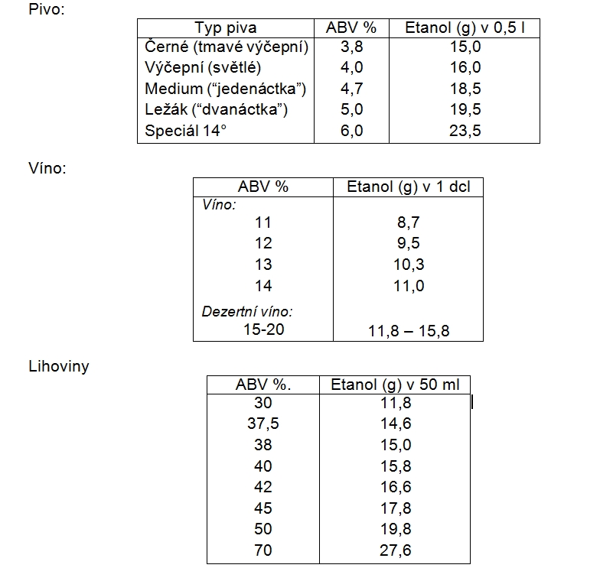
Obsah alkoholu v nápojích
11
Notes:
11

Slide 12
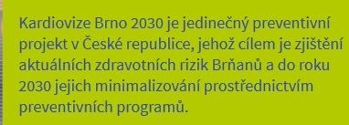
12
Notes:
12

Slide 13
Dotazník Alkohol - KARDIOVIZE
A) Období 1 rok:
13
Notes:
13

Slide 14
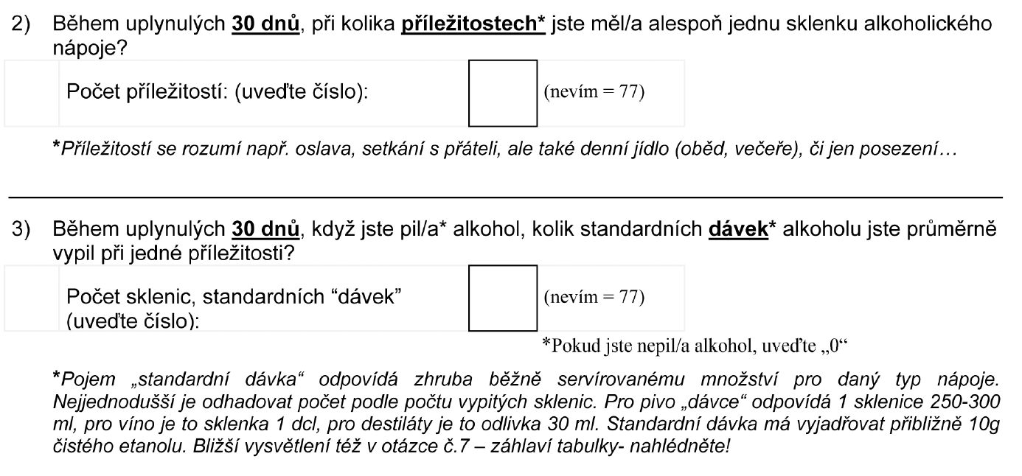
Dotazník Alkohol - KARDIOVIZE
B) Období 1 měsíc:
14
Notes:
14

Slide 15
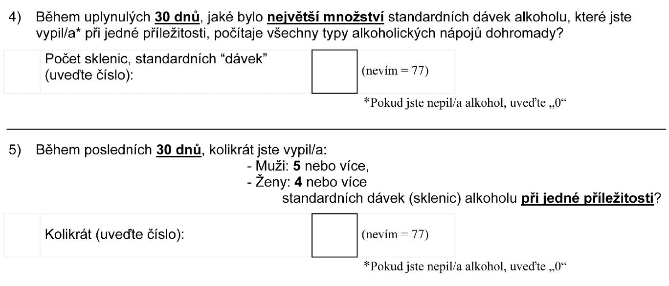
Dotazník Alkohol - KARDIOVIZE
B) Období 1 měsíc:
15
Notes:
15

Slide 16
Dotazník Alkohol - KARDIOVIZE
B) Období 1 měsíc:
16
Notes:
16

Slide 17
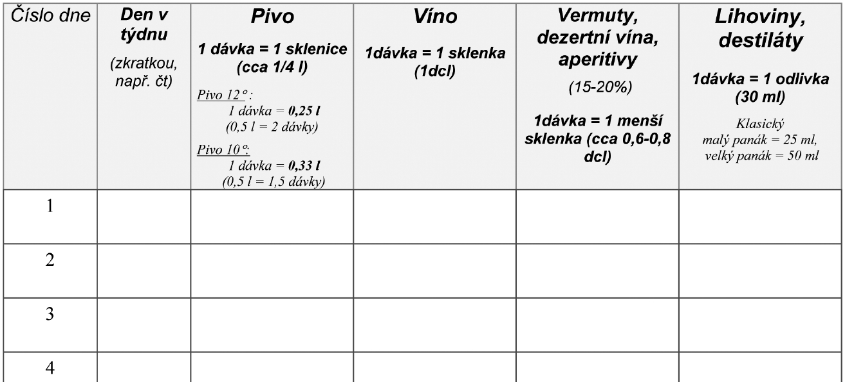
Dotazník Alkohol - KARDIOVIZE
C) Období 1 týden:
17
Notes:
17

Slide 18
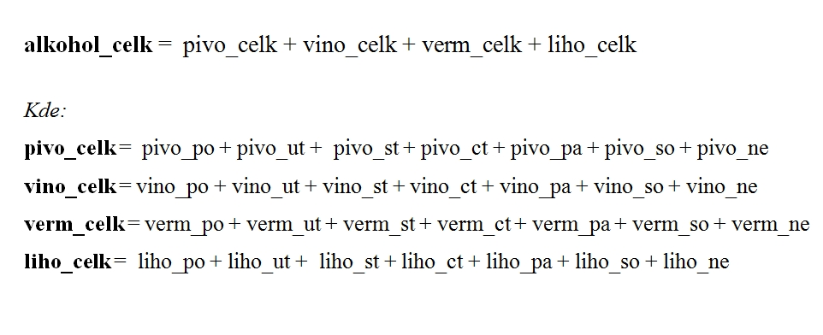
Celková konzumace alkoholu v jednotkách na základě týdenního recallu
18
Notes:
18

Slide 19
Termíny popisující rizikové pití
Rizikové pití při jedné příležitosti (single Ocassion Drinking)
Epizodické těžké pití, „tahy“ (Binge Drinking)
Těžké nebo extrémní pijáctví (Heavy, Extreme Drinking)
Stanovení rizikovosti:
Pro velikost jednorázové dávky ( = při jedné příležitosti)
Pro celkovou týdenní konzumaci
Pro vzorec pití
19
Notes:
19

Slide 20
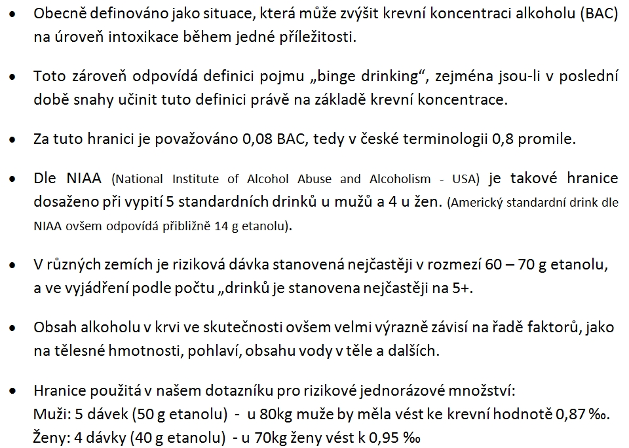
Rizikovost jednorázové dávky – intenzivní konzumace během krátké periody:
20
Notes:
20

Slide 21
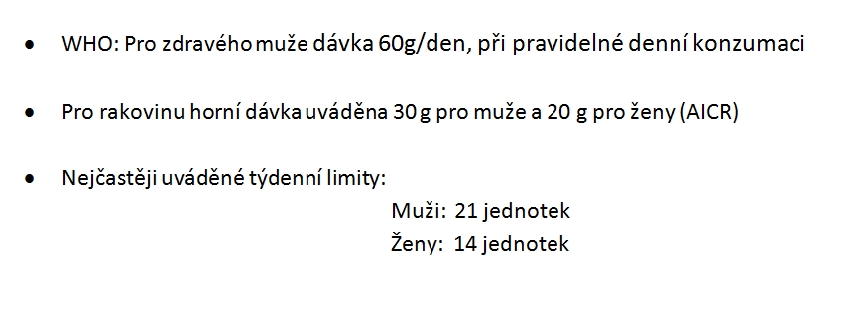
Riziko pravidelné dlouhodobé konzumace
21
Notes:
21

